Slide 1
Conscribo Workshop
6 februari 2021

Slide 2
Inhoud
Functie van de penningmeester
Boekhouden voor beginners
Debet / Credit
Resultaat en balans
Debiteuren / Crediteuren
Ledenadministratie
Workshop
Vragen

Slide 3
Functie penningmeester
Inzichtelijk maken financiële situatie
Advies in financiële haalbaarheid
Maakt geen financiële beslissing (!)
Wordt samen gedaan met het bestuur

Slide 4
Extra hulp van
Voorzitter
(Critisch) meekijkt/meedenkt/begrijpt
Secretaris
Ledenadministratie bijhoudt
Kascontrole commissie
Controleert
Meedenkt in verwerking van de financiën

Slide 5
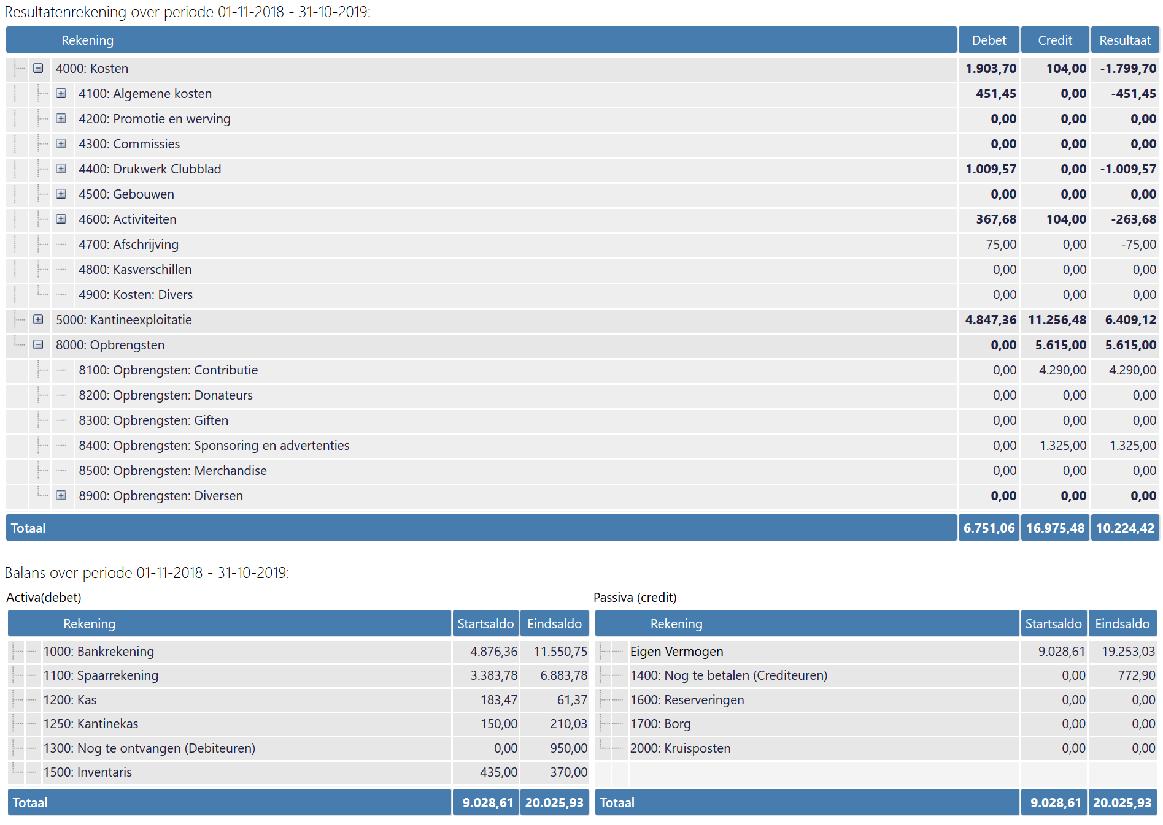
Jaaroverzicht

Slide 6
Situatie
Ga op stap met € 100,00 in de portemonnee
Ik koop een cadeau van € 25,00
Ik ga tanken bij de pomp voor € 32,35
Ik krijg van de buurman € 15,00 na uitlenen van de auto
Ik kom thuis met € 57,65 in de portemonnee

Slide 7
Verwerken in een tabel
Toelichting | Bedrag
Startbedrag in portemonnee | € 100,00
Cadeau kopen | € -25,00
Tanken | € -32,35
Van de buurman voor uitlenen auto | € 15,00
Totaal in portemonnee | € 57,65

Slide 8
Debet en Credit
Debet: “uitgaven voor de vereniging”
Credit: “inkomsten voor de vereniging”

Slide 9
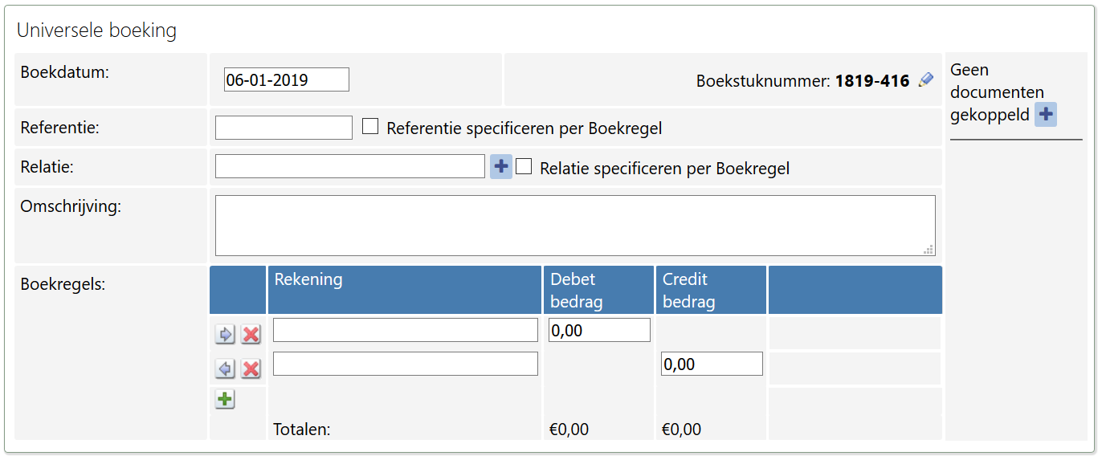
Boeking
http://www.conscribo.nl/

Slide 10
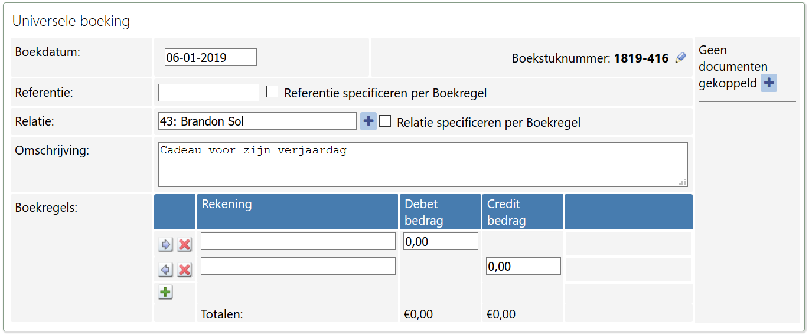
Boeking
http://www.conscribo.nl/

Slide 11
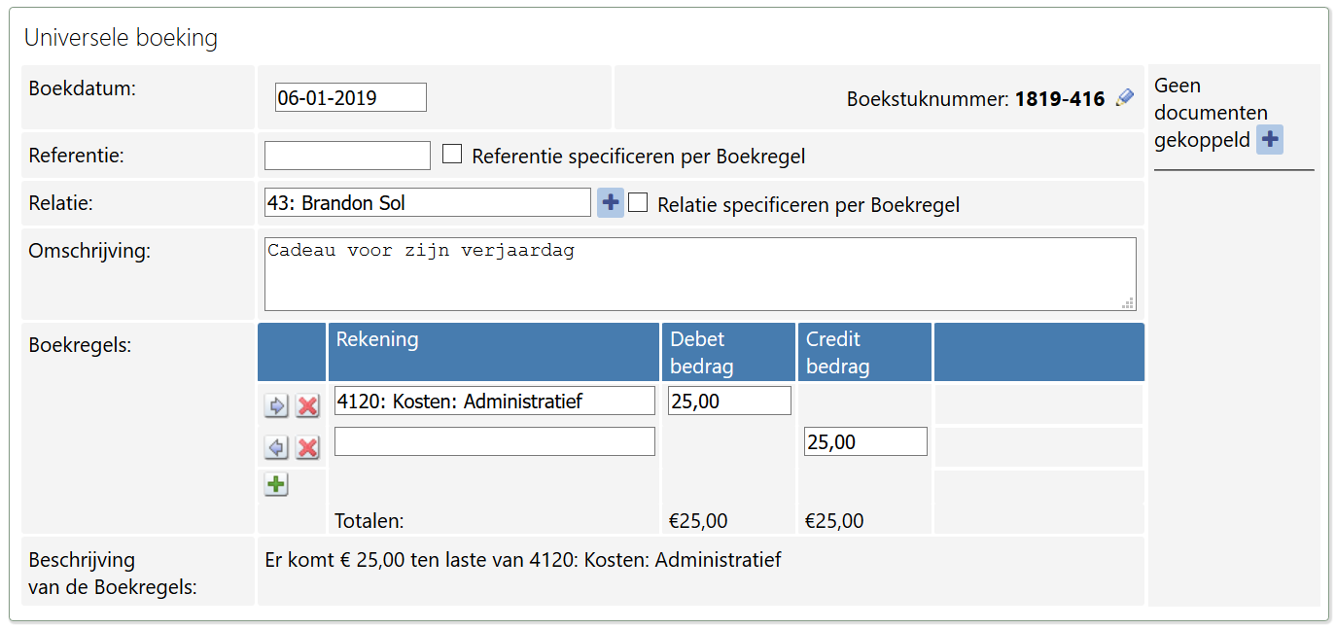
Boeking
http://www.conscribo.nl/

Slide 12
Boeking
http://www.conscribo.nl/

Slide 13
Overzicht
Toelichting | Debet (aan) | Credit (van)
Eigen vermogen
Beginvermogen |  | € 100,00
Verjaardag
Kopen Cadeau | € 25,00
Auto
Tanken | € 32,35
Geld na uitlenen buurman |  | € 15,00
Portemonnee
Beginsaldo | € 100,00
Kopen cadeau |  | € 25,00
Tanken |  | € 32,35
Geld na uitlenen buurman | € 15,00
Totalen
 | € 172,35 | € 172,35

Slide 14
Resultaat en balans
Resultaat is overzicht van de huidige in- en uitgaven
Balans is een overzicht van de huidige bezittingen / schulden
Activa: Bezittingen
Bankrekening, spaarrekeningen, debiteuren
Passiva: Schulden
Reserveringen, crediteuren, eigenvermogen

Slide 15
Resultaten en balans
 | Debet | Credit | Resultaat
Verjaardag | € 25,00 | € 0,00 | € -25,00
Auto | € 32,35 | € 15,00 | € -17,35
Totalen
 | € 57,35 | € 15,00 | € -42,35
Eigen vermogen = Beginsaldo EV + Totaal resultaat
Activa | Begin | Eind | Passiva | Begin | Eind
Portemonnee | € 100,00 | € 57,65 | Eigen vermogen | € 100,00 | € 57,65
Totalen
 | € 100,00 | € 57,65 |  | € 100,00 | € 57,65

Slide 16
Debiteuren / Crediteuren
Debiteuren (NTO)
Alles wat je nog moet ontvangen
Crediteuren (NTB)
Alles wat je nog moet betalen

Slide 17
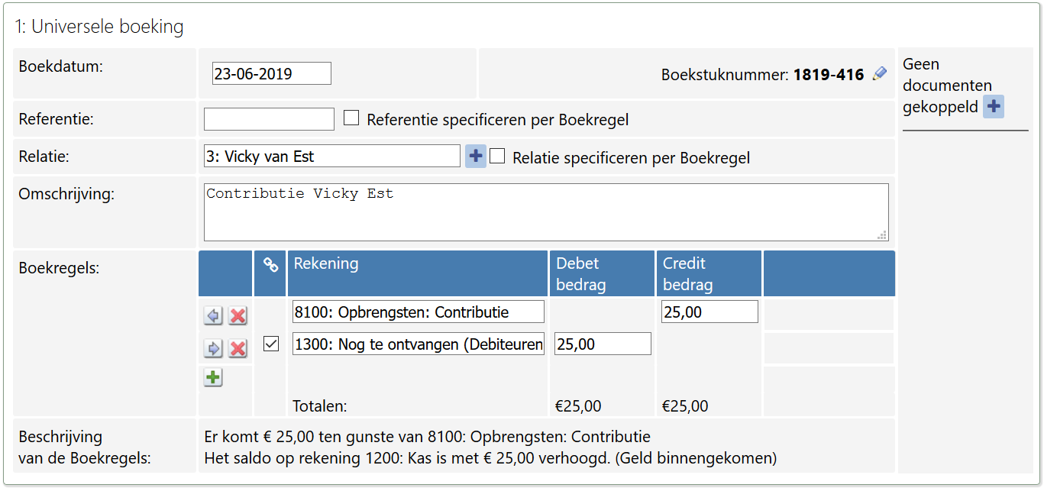
Debiteuren voorbeelden

Slide 18
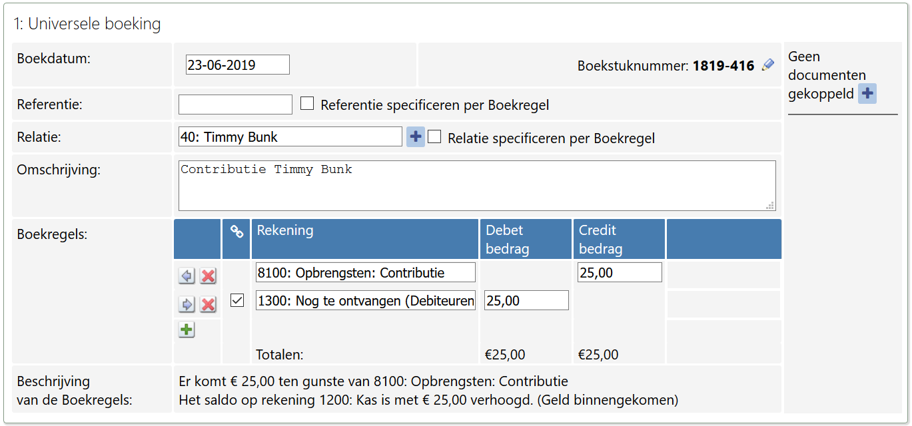
Debiteuren voorbeelden

Slide 19
Debiteuren voorbeelden

Slide 20
Debiteuren voorbeelden

Slide 21
Debiteuren voorbeelden

Slide 22
Debiteuren voorbeeld

Slide 23
Ledenadministratie
Relaties

Slide 24
Relaties
Leden
Ylona Auderegg
Dieter Lapperre
Donateurs
Steff Copeland-Garderens
Bedrijven / Sponsoren
Grote bedrijven
Locale winkels
Instrumenten administratie
Kamerverhuur
Personen

Slide 25
Ledenadministratie
Relatietype personen
Relatietype bedrijven
Relatietype overigen
Relaties

Slide 26
Veldtypen
Velden | Voorbeelden
Woord(en) | (Straat)namen,
Tekst | Opmerkingen, toelichting
Getal | Huisnummer, aantallen
Bedrag | Contributiebedrag, kortingen
Aan/uit waarde | Is lid
Opsomming | Lidtype, betaalwijze
Meerkeuze | Commissies, bestuursfunctie, groepering
Bankrekening | Bankrekening
Datum | Gebootedatum, start- en einddatum lidmaatschap
E-mailadres | Mailadres
Bestand | Pasfoto
Map met bestanden | Inschrijfformulier, machtiging automatisch incasso

Slide 27
Groepen
Activiteiten
Sponsorloop
Groepen
Groep A
Groep B
Reis

Slide 28
Ledenadministratie
Namen
Adres
Mailadres
Bankrekening
Lidsoort
Start/einddata
Contributie
Kortingen
Betaalwijze
Bedrijfsnaam
Contactpersoon
Adres
Mailadres
Bankrekening
Activiteiten
Gezinnen
Kamerverhuur
Instrumenten
Incidentele debiteuren
Relatietype personen
Relatietype bedrijven
Relatietype overigen
Relaties

Slide 29
Velden: Automatisering
Controles en aanvullen
Postcode
Mailadres
Bankrekeningnummer
Velden
Samengestelde velden
Berekeningen
Als.. Dan..
Datum berekeningen
Verbindingen
Waardes overnemen
Aantallen
(Inschrijf)Formulieren

Slide 30
Ledenadministratie
Namen
Adres
Mailadres
Bankrekening
Lidsoort
Start/einddata
Contributie
Kortingen
Betaalwijze
Bedrijfsnaam
Contactpersoon
Adres
Mailadres
Bankrekening
Activiteiten
Gezinnen
Kamerverhuur
Instrumenten
Groep
A
Groep
B
Incidentele debiteuren
Reis
Sponsorloop
Relatietype personen
Relatietype bedrijven
Relatietype overigen
Relaties

Slide 31
Voorbeeld vanuit een administratie
Klik

Slide 32
Workshop
Administratie beschikbaar tot:
1 maart 2021

Slide 33
Conscribo helpdesk
Vragen?
024 3000 555
info@conscribo.nl
https://www.conscribo.nl/telefonischeondersteuning/
Extra uitleg
https://www.conscribo.nl/uitleg-onderwerpen/

